Slide 1


L’architecture .net
et
ASP.net
Benoit Tedeschi – IR 2000 – Présentation de .net
Notes:
Titre
Je vais essayer de répondre à la question : qu’est ce que .Net ?
Je vais donner un aperçu de ASP.net et vous montrer ce qu’il est possible de faire avec les services Web XML.

Slide 2
Qu’est ce que .NET ?
.NET
Le Framework
Les langages
ASP.net
Fonctionnement
Démonstration
Site Internet
Un label marketing.
Une plate-forme de développement unifié.
Un environnement d’exécution sécurisé.
Le remplaçant de l’architecture 3-tiers DNA (Distribued interNet Architecture ).
Objectifs
Prendre une place prépondérante sur le Web avec la location de services.
Proposer une interopérabilité entres les services Web à travers Internet.
Pouvoir consommer l’Internet sur plusieurs types de support (PC, PDA, téléphone).
Être la plate-forme de référence pour la création de Services Web XML.
Benoit Tedeschi – IR 2000 – Présentation de .net
Notes:
Label Marketing sur tous les nouveaux produits MS (CMS, Sharepoint, Office)
Remplaçant de DNA, MAIS PAS une évolution, compatible avec un travail de migration
Location de services par le net plutot que de vendre des « boites » et license de logiciel ! Nouvelle stratégie jugée risquée !
Les mobiles sont clairement visés ! (Nouveaux site de L’Oréal développé par ALSY et MS)
Les services WEB XML sont des modules applicatifs qui peuvent fournir des services et des données aux autres applications. On y accède par les protocoles standards du Web : http, XML, SOAP. Un service WEB XML est indépendant du système d’exploitation ou du langage de programmation. Ainsi, deux services distants peuvent dialoguer, et ceci indépendamment du système d'exploitation et des langages de programmation utilisés de part et d'autre. Les services Web XML constituent donc un moyen de répartir les traitements à travers le réseau et de mutualiser les services applicatifs.

Slide 3
Caractéristiques
.NET
Le Framework
Les langages
ASP.net
Fonctionnement
Démonstration
Site Internet
Support 27 langages de programmation.
L’objet est prépondérant.
Un ensemble complet de classes de base.
Orienté pour le développement d’applications Web.
Basé sur des standards d’Internet : XML et SOAP.
Pas de code natif : utilisation d’un langage intermédiaire le MSIL (MicroSoft Intermediate Language).
L’exécution des programmes est contrôlée par la CLR (Common Language Runtime).
Une architecture complète : le Framework.
Benoit Tedeschi – IR 2000 – Présentation de .net
Notes:
Classes de base comparable à Java
CLR comparable à JVM

Slide 4
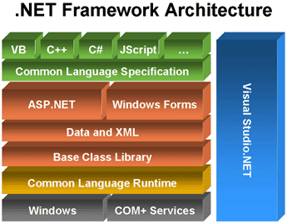
.NET
Le Framework
Les langages
ASP.net
Fonctionnement
Démonstration
Site Internet
Benoit Tedeschi – IR 2000 – Présentation de .net
Notes:
Ensemble de langage répondant ) à la CLS
CLS définit les fonctionnalités auxquelles doit répondre un langage pour être « .NET Compatible »
ASP.net = new ! Windows Forms, comme Les produits Visual C++ / Visual Basic
DATA & XML = ADO.net accès aux données, flux XML complet
Classes de base
CLR = Exécute le code MSIL. Managé, seule partie dépendante du système ET optimisé pour le système ! Garbage Collector, Gestion allocation, Exceptions, traitement des erreurs …
Visual Studio .Net : Produit COMMERCIALISE pour développer .net, mais un simple éditeur de texte peut suffire !

Slide 5
Le Framework
.NET
Le Framework
Les langages
ASP.net
Fonctionnement
Démonstration
Site Internet
Environnement d’exécution de .net.
Application et mémoire « managées » par la CLR.
indépendant des syntaxes.
Vie d’une application .net
Compilation des sources vers le MSIL (MicroSoft Intermediate Language).
Compilation du code MSIL vers le code natif machine : JIT Compiler (Just In Time), Pré JIT possible.
Exécution du code en Binaire.
Benoit Tedeschi – IR 2000 – Présentation de .net
Notes:
JIT : compilation à la demande

Slide 6
Support des standards
.NET
Le Framework
Les langages
ASP.net
Fonctionnement
Démonstration
Site Internet
Standards issus d’organismes indépendants.
XML (eXtended Markup Language) pour les données.
XSD (Schema Definition Language) pour définir la grammaire et le type de données d’un langage.
HTTP (Hyper Text Transfert Protocol), natif dans .NET.
SOAP (Simple Access Object Protocol), permet la communication des objets de manière transparente pour le développeur.
WDSL (Web Services Description Language), format XML utilisé pour décrire les services d’un réseau.
UDDI (Universal Description, Discovery and Integration), annuaire des Web Services.
Benoit Tedeschi – IR 2000 – Présentation de .net
Notes:
Standards issue de l’ECMA, W3C, IETF
Changement de stratégie important pour MS

Slide 7
Les langages
.NET
Le Framework
Les langages
ASP.net
Fonctionnement
Démonstration
Site Internet
27 langages supportés pour le moment …
C#, VC++, VB.net, Jscript, Perl, Small Talk, Cobol, Fortan, …
Les langages doivent répondre aux contraintes du MSIL.
Une classe en C# peut-être utilisée dans un programme écrit en VB.net.
27 syntaxes différentes plutôt que 27 langages ?
Le C#
A mi-chemin entre C++ et Java.
Réponse de Microsoft à Java : syntaxe et fonctionnalités similaires.
Bénéficie du Framework.net et sa CLR.
Benoit Tedeschi – IR 2000 – Présentation de .net
Notes:
27 syntaxes
C# plus simple que C++, plus rapide que JAVA
JVM = CLR, Java = C#, mais Java a besoin de Corba ou RMI pour faire dialoguer ses objets !

Slide 8
Qu’est ce qu’ASP.net ?
.NET
Le Framework
Les langages
ASP.net
Fonctionnement
Démonstration
Site Internet
Version .NET d’ASP. : utilisé pour la création de site Web dynamique
3 types de pages : APSx, ASMx (assembly) pour les Web services, ASCx (control) pour les contrôles utilisateurs.
ASP.net fait partie intégrante du FrameWork et bénéficie de toutes ses fonctionnalités (classes de base).
Les Pages ASP.net sont compilés et exécuté par la CLR : code managé, possibilité de « tracing » et de « debugging ».
Le code peut-être séparé totalement de la partie présentation.
Apparition des contrôles serveurs.
Comparable à J2EE + RMI
S’appuie toujours sur IIS 5, mais multi-processus au lieu de multi-thread.
Benoit Tedeschi – IR 2000 – Présentation de .net
Notes:
ASP.net = Web Services
Beaucoup plus rapide que ASP, ET JSP

Slide 9
Les contrôles serveurs
.NET
Le Framework
Les langages
ASP.net
Fonctionnement
Démonstration
Site Internet
45 contrôles disponibles (Listbox, treeview, calendar, adrotator, …)
Exécutés sur le serveur.
Renvoie du code HMTL au client en fonction du navigateur utilisé (compatible HMTL 3.2).
Masque au développeur la communication client / serveur.
Peut agir sans rechargement de la page.
Chaque contrôle est une classe du Framework.
Benoit Tedeschi – IR 2000 – Présentation de .net
Notes:
Contrôle très puissant et bluffant
Form Validator = gain en rapidité de développement !

Slide 10
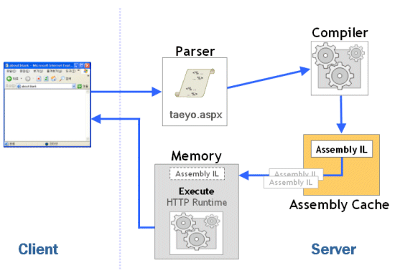
Fonctionnement
.NET
Le Framework
Les langages
ASP.net
Fonctionnement
Démonstration
Site Internet
Benoit Tedeschi – IR 2000 – Présentation de .net
Notes:
Client fait une requête de pages ASPX
On trouve la bonne page
On la compile si ce n’est pas fait
On l’assemble (composant, objets, etc…)
On l’exécute en mémoire et on la place en cache
On renvoie le code HTML de la page et des contrôles serveurs.
Au deuxième appel pas de compilation, on va chercher la page compilée en cache.

Slide 11
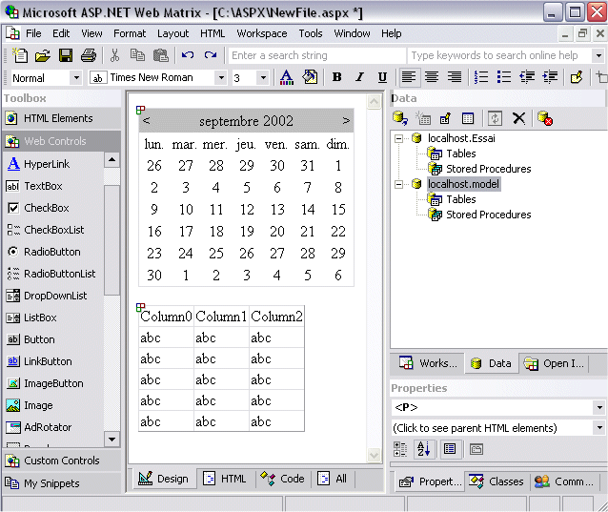
Démonstration
.NET
Le Framework
Les langages
ASP.net
Fonctionnement
Démonstration
Site Internet
Benoit Tedeschi – IR 2000 – Présentation de .net
Notes:
Démonstration avec ASP.NET WEB MATRIX (Gratuit)

Slide 12
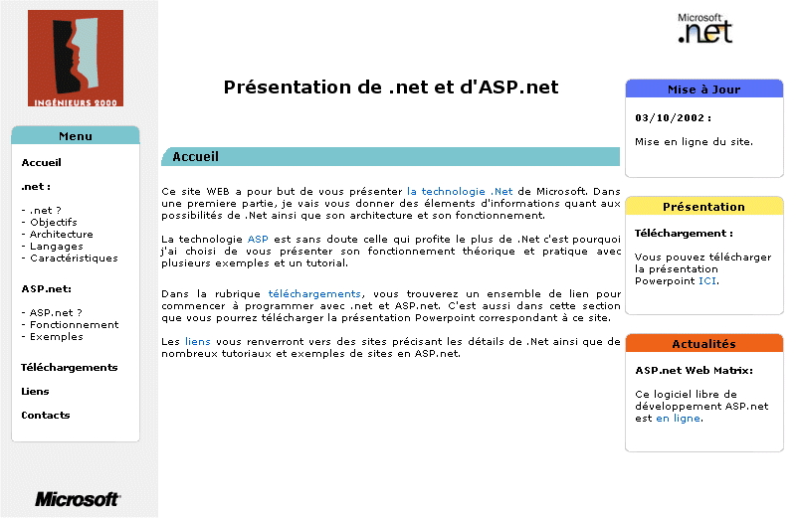
Site Internet
.NET
Le Framework
Les langages
ASP.net
Fonctionnement
Démonstration
Site Internet
Un complément d’information
Une comparaison Java / C# et .net / J2EE
Des exemples
Le Framework et tout le nécessaire pour développer en .NET
http://www.ir2000-dotnet.fr.st
Benoit Tedeschi – IR 2000 – Présentation de .net
Notes:
Site Internet lié à la présentation

